Slide 1
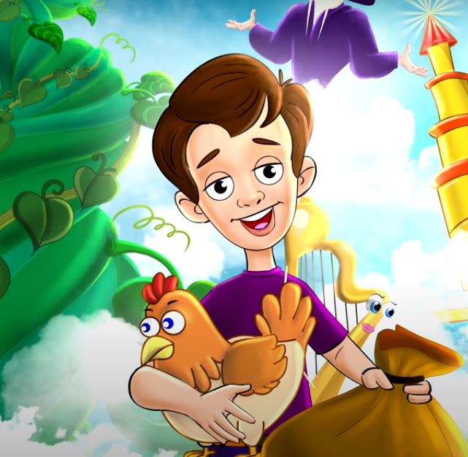
JANKO FAZUĽKA

Slide 2
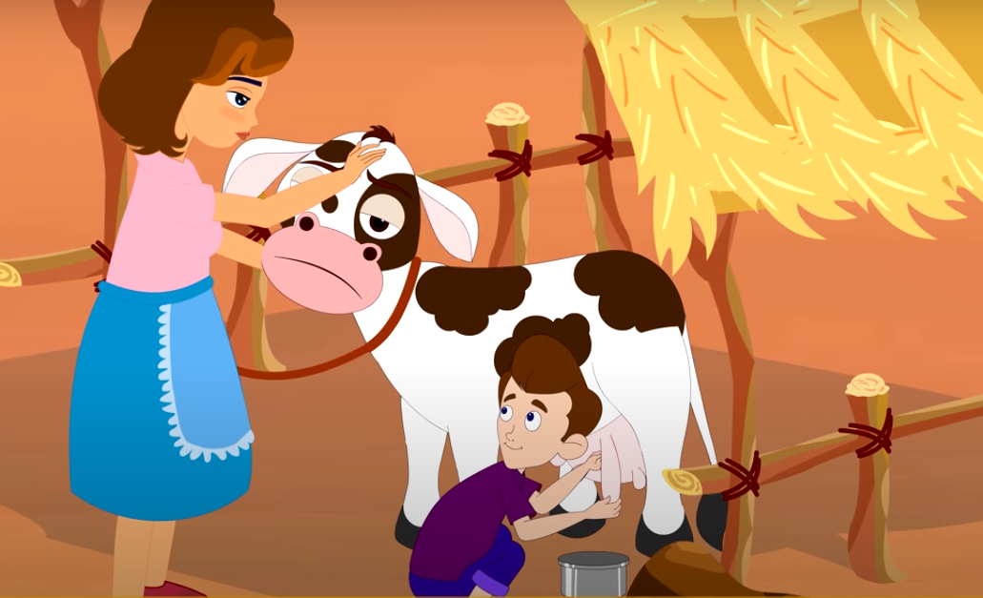
Na kraji dediny bývala chudobná mamka so svojím synom Jankom. Boli veľmi chudobní, často nemali čo jesť. Mali však kravičku Krasuľu, ktorá im dávala mlieko.

Slide 3
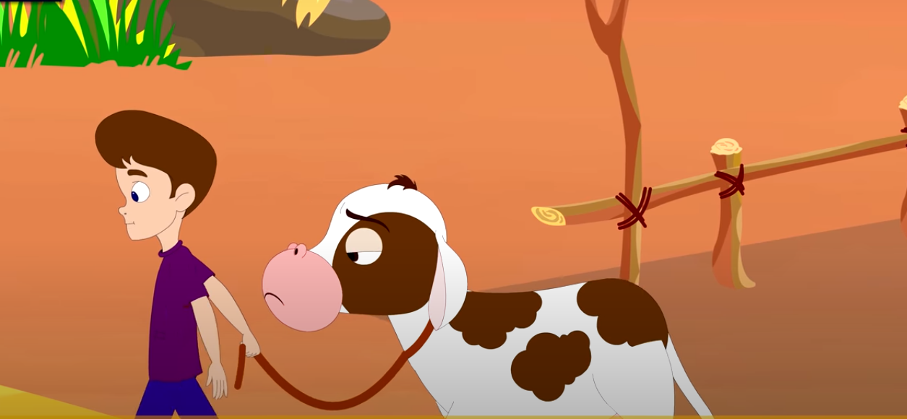
Blížila sa zima a mamka nemala ani na topánky pre Janka, preto sa rozhodla, že pošle synčeka na jarmok, aby predal ich kravičku: „Pousiluj sa za ňu priniesť čo najviac peňazí. Možno nejako prežijeme zimu!“

Slide 4
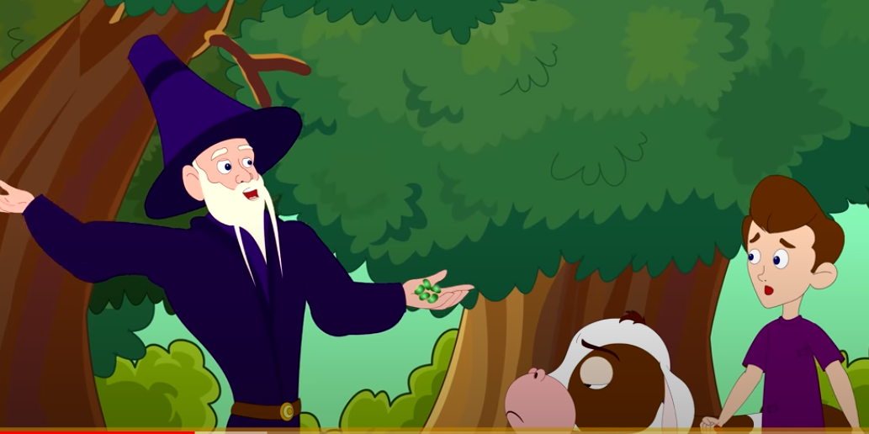
Na druhý deň sa Janko pobral s kravičkou Krasuľou na jarmok. Pri mestskej bráne stretol starčeka so snehobielou bradou. „Kúpim si od teba kravu,“ povedal starec Jankovi. „Nemám peniaze, ale môžem ti dať tieto čarovné fazuľky. Vezmi si ich a získaš viac, ako sa nazdáš.“

Slide 5
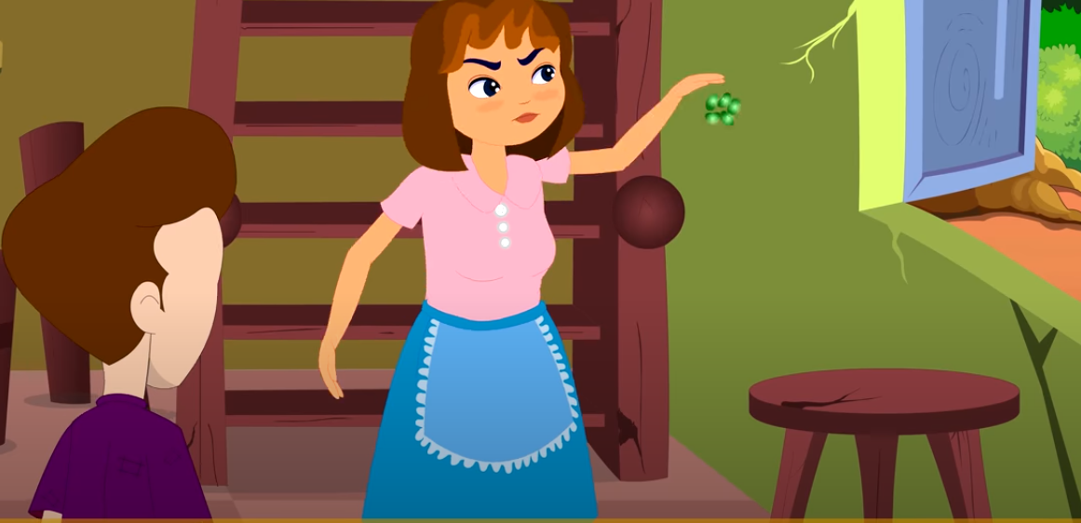
Janko vzal fazuľky a pobral sa domov. Mama sa veľmi nazlostila, že kravičku vymenil za niekoľko fazuliek. Vzala ich Jankovi z rúk a vyhodila pred dom.

Slide 6
Keď sa Janko ráno prebudil, neveril vlastným očiam. Za oknom rástla fazuľa. Bola obrovská, veľká ako strom, po ktorom možno liezť do neba. Janko dlho nerozmýšľal, vyskočil z postele a začal liezť po konároch fazule.

Slide 7
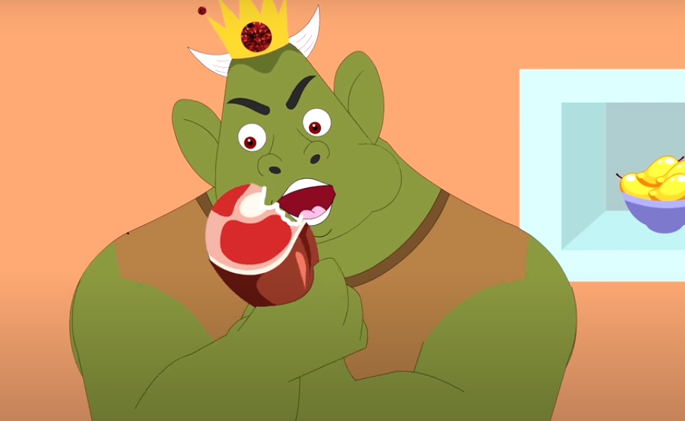
Odrazu uvidel pred sebou krásny zámok. Zoskočil z fazule a rozbehol sa k bráne. Vošiel do zámku a v ňom, za veľkým závesom uvidel strašného obra, ako sa napcháva pri stole veľkými kusmi mäsa. Celý stôl pred obrom bol preplnený pokladmi.

Slide 8
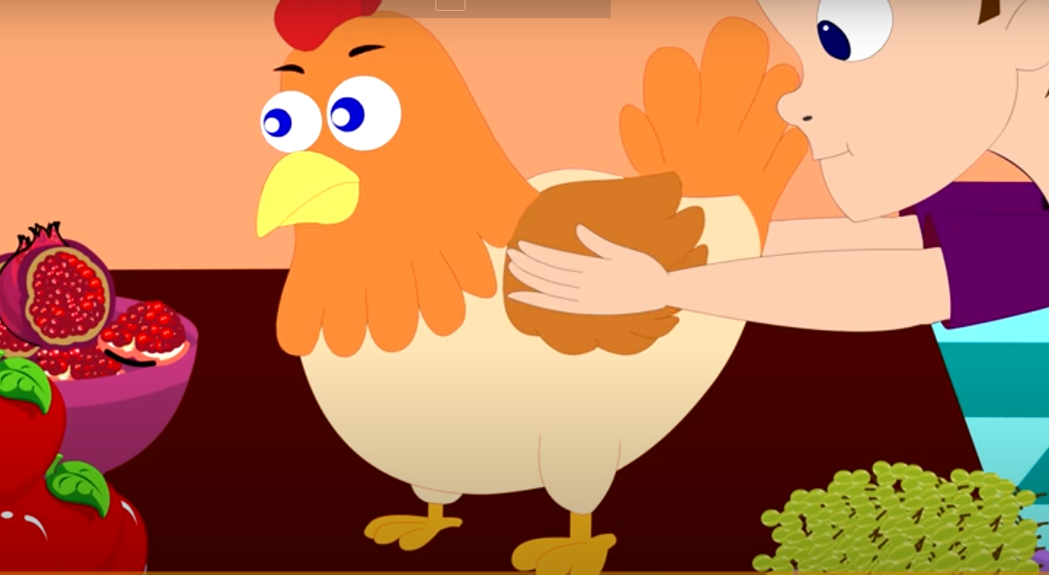
Odrazu Janko zbadal hneď pred sebou sliepku, čo každú chvíľu zniesla zlaté vajíčko. „Och, kebysom mal aspoň jedno zlaté vajíčko, prestali by sme hladovať“ pomyslel si Janko. Počkal, kým obor zaspí. Potom vzal sliepočku a rozbehol sa von zo zámku.

Slide 9
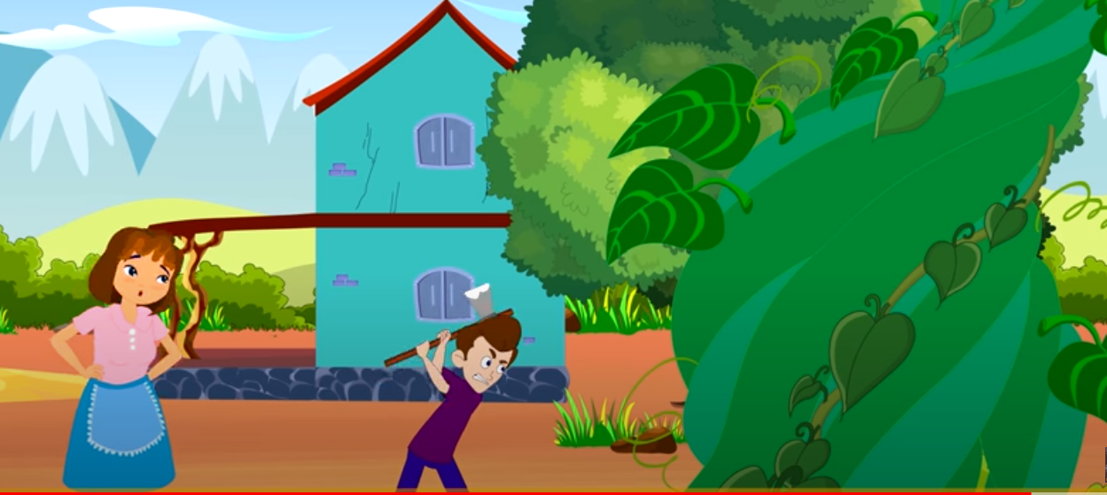
Obor sa však prebudil a s veľkým revom sa rozbehol za Jankom, aby ho dolapil. Janko sa chytil fazule a spúšťal sa po nej čoraz rýchlejšie späť na zem. Keď sa blížil k zemi, začal kričať na mamu: „Mama, mama, podaj mi sekeru! Chytro, chytro!“.

Slide 10
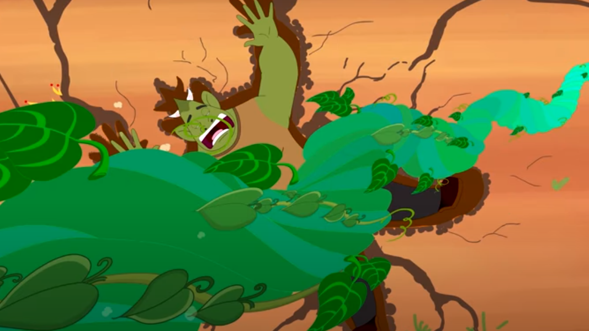
Janko zoskočil na zem, schytil veľkú sekeru a rúbal ňou fazuľový peň.. Vyťatá fazuľa aj s obrom s rachotom dopadla na zem pri rybníku. Obor zmizol v hlbokej vode. Po fazuli a obrovi nezostalo ani stopy.

Slide 11
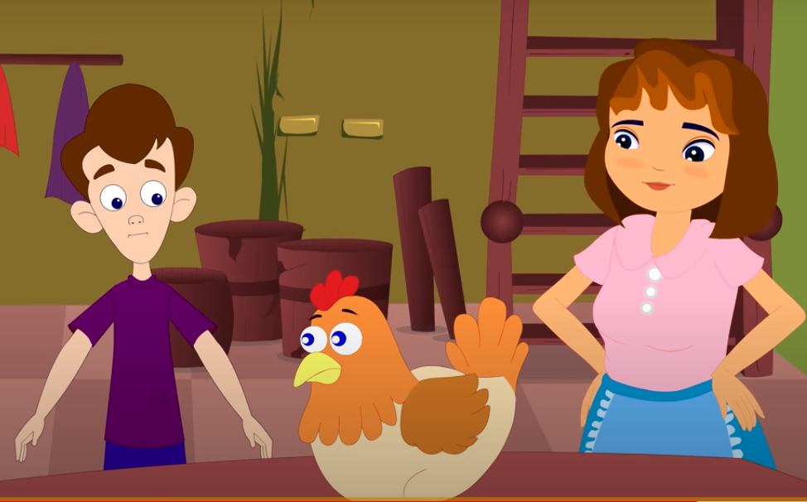
Všetci rýchlo zabudli na strašného obra z tajomnej krajiny a žili v šťastne. So sliepočkou, čo znášala zlaté vajíčka, netrpeli viac hladom. A Janka odvtedy volali Janko Fazuľa.

